Slide 1
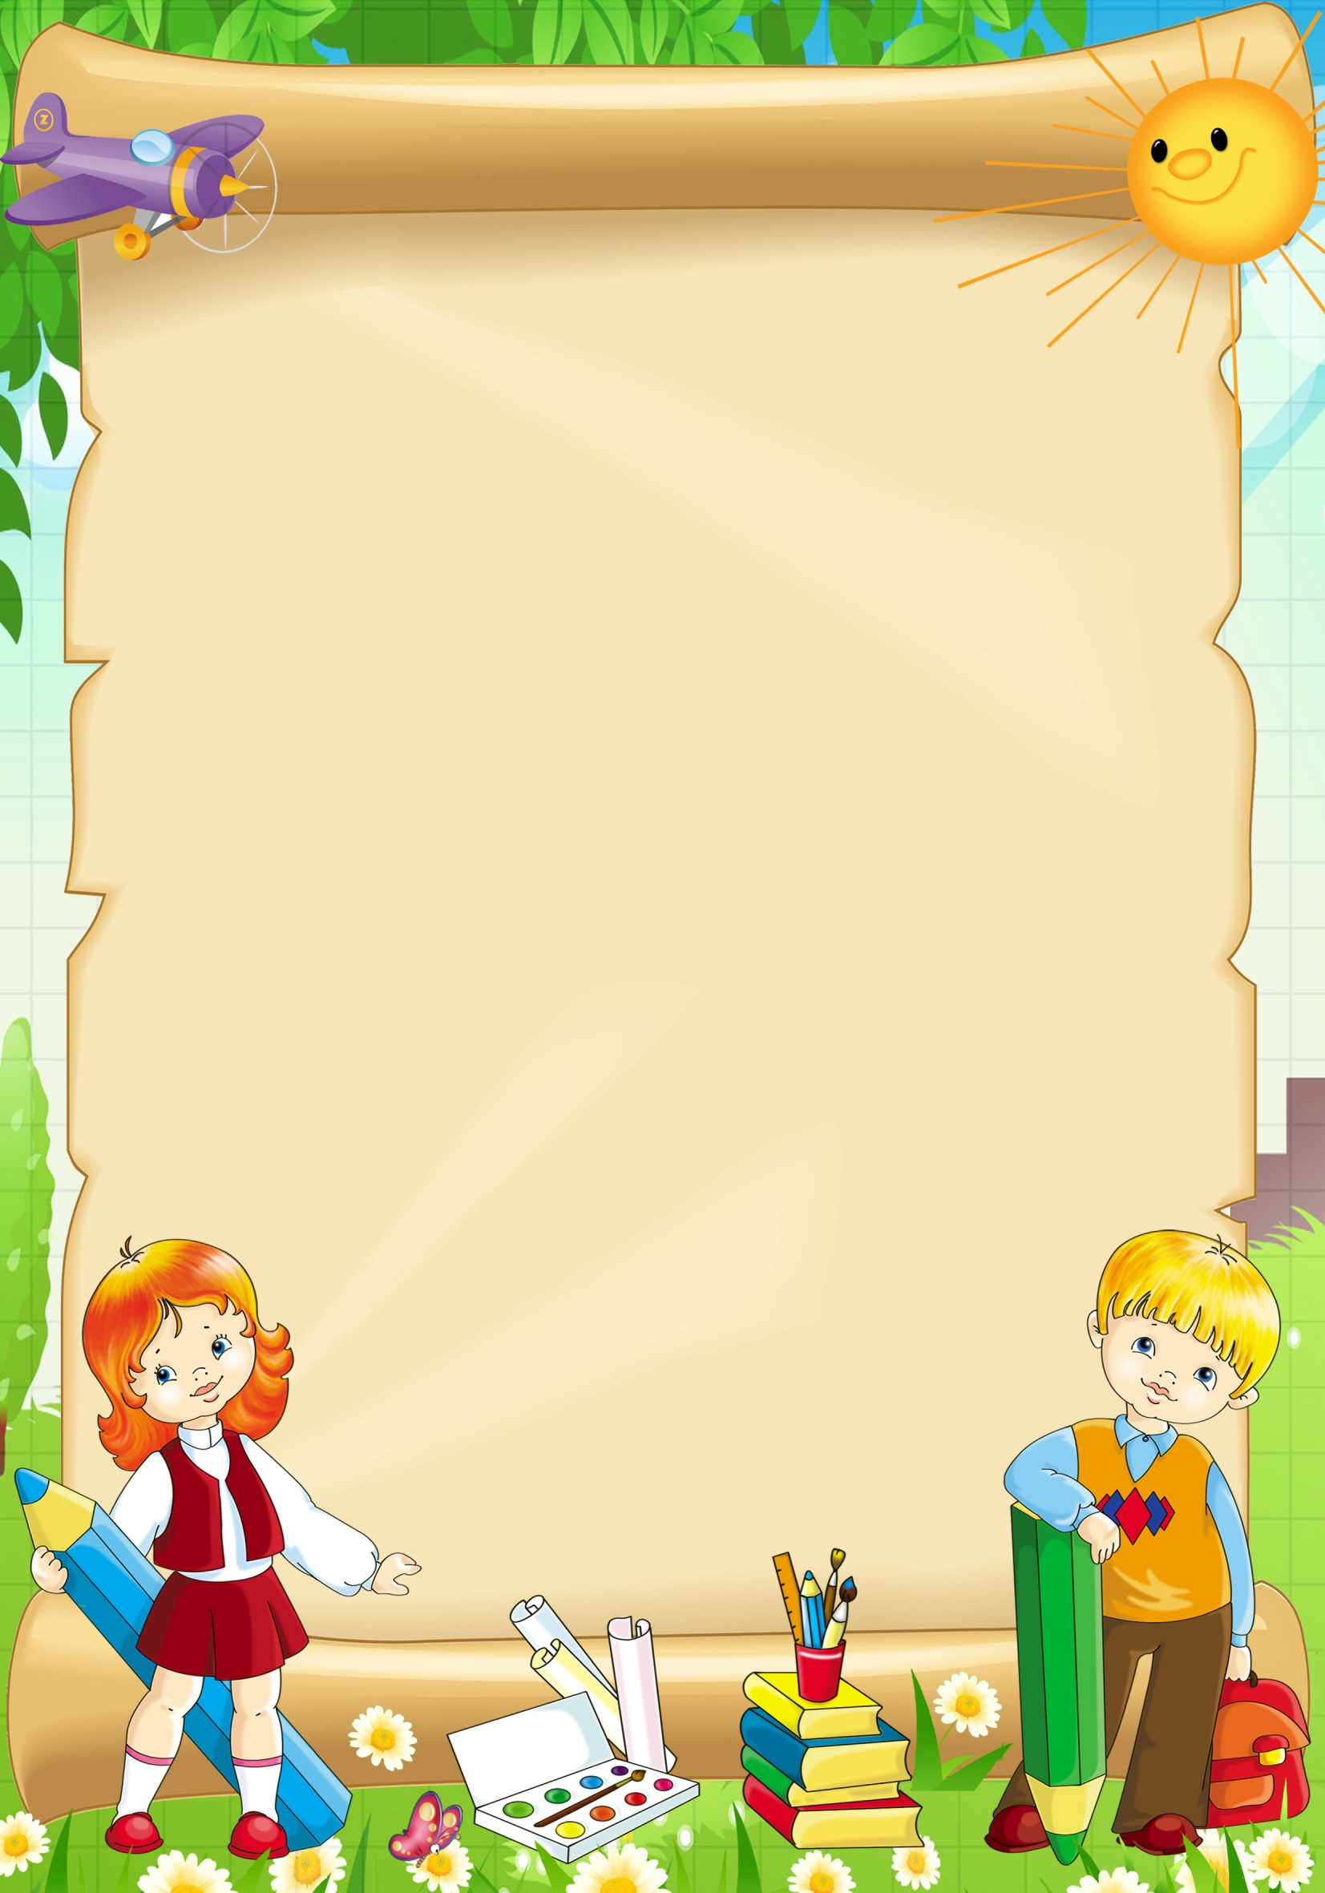

МБДОУ д/с № 5»Родничок»
комбинированного вида с. Сарыг-Сеп
Дистанционное обучение
2 неделя (с 1 по 07 ноября 2021г.)
2 группа раннего возраста
Практикум для родителей:
«Порисуем вместе!»
( Нетрадиционные техники рисования)
Выполнила: Кончук А.Я

Slide 2

Совместная деятельность делится на три части:
Объяснения задания.
Процесс выполнения задания.
Совместный анализ выполненной работы.

Slide 3
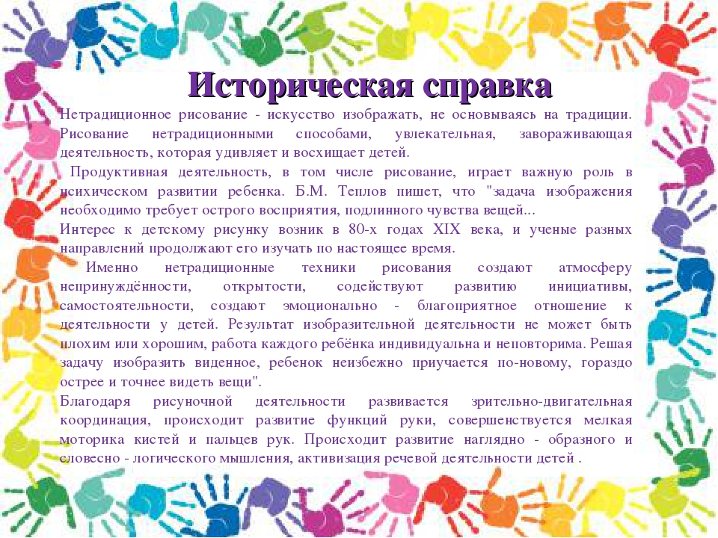
.

Slide 4
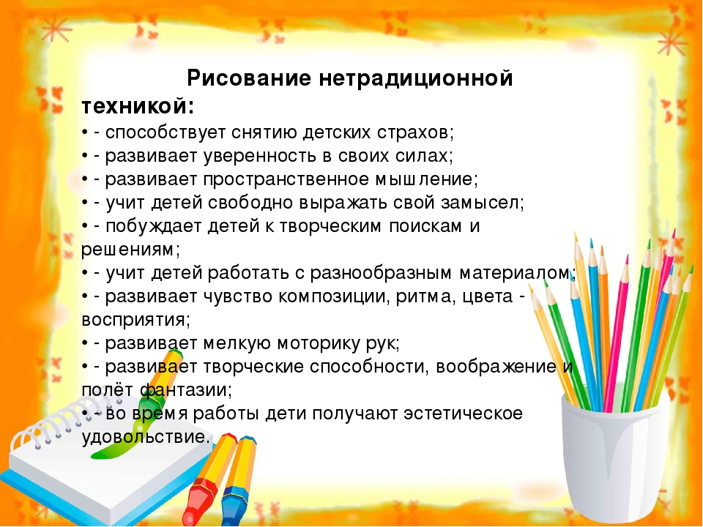

Slide 5
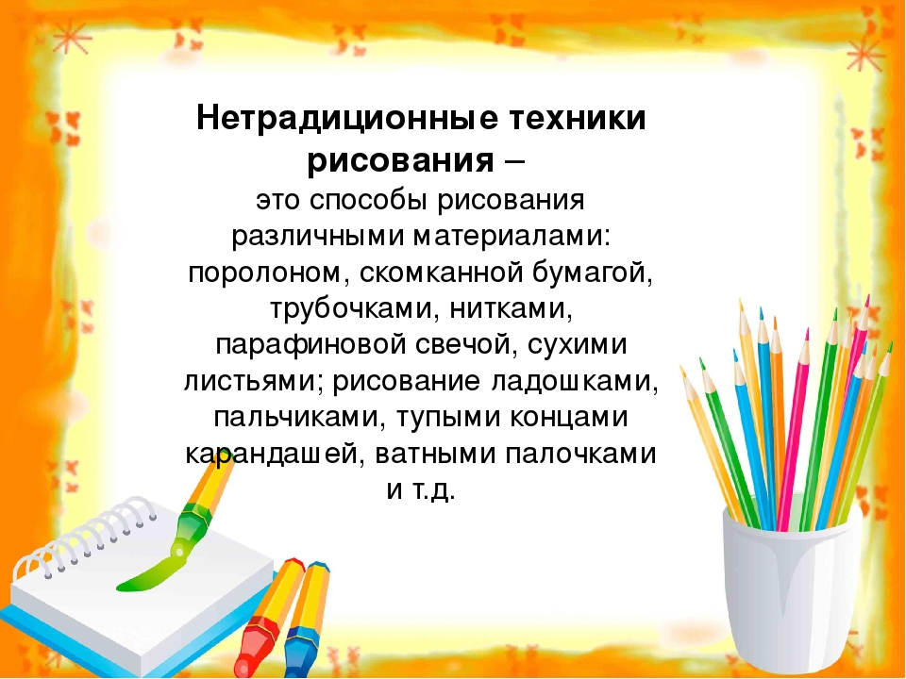

Slide 6
Нам необходимо привить детям интерес к рисованию, но маленьким детям трудно пользоваться кисточкой для рисования, а как известно в этом возрасте – чем больше трудностей испытывает ребёнок, тем меньше его интерес.
Существуют очень увлекательные занятия или даже скорее игры, которые подарят ребенку новые ощущения, разовьют мелкую моторику рук, дадут возможность открыть для себя новый и волшебный мир художественного творчества – это техники нетрадиционного рисования.

Slide 7
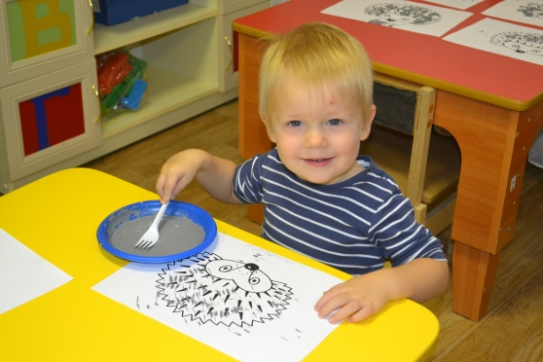
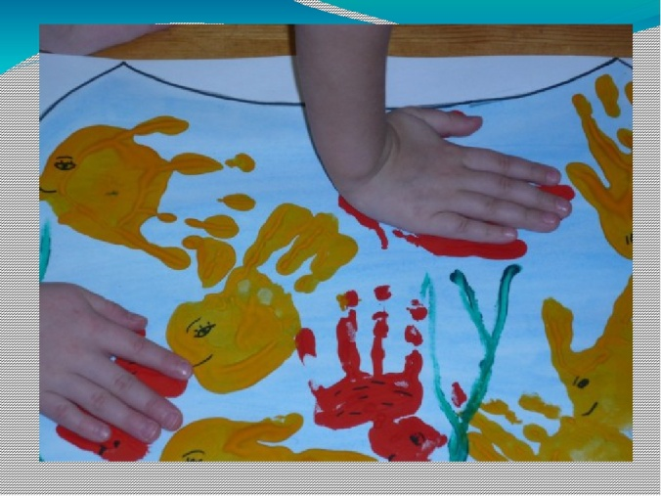
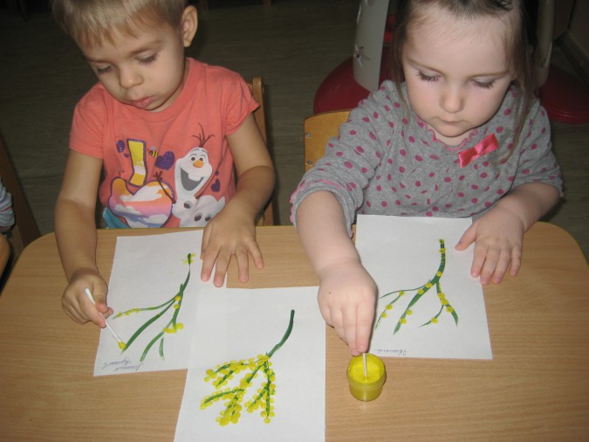
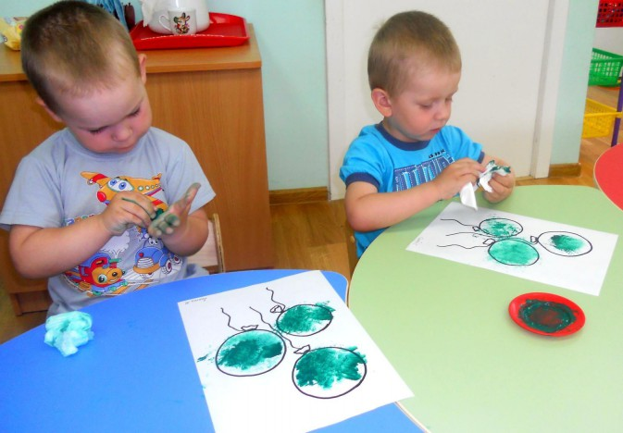
Освоение как можно большего числа разнообразных изобразительных техник позволяет обогащать и развивать внутренний мир ребёнка.
Это может быть рисование пальцами, ладошками, мятой бумагой и многими другими подручными средствами.

Slide 8
Для печатания руками краску нужно развести до консистенции жидкой сметаны и налить тонким слоем на плоскую тарелку. Либо нанести на широкой кистью, губкой и т.д. Ребенку будет полезно и интересно изучить возможности собственной руки, т.к в отличие от кисти, свои пальчики ребёнок уже научился контролировать.
С помощью одной - единственной ладошки можно получить огромное количество самых разных отпечатков, а дополнив их собственной фантазией, превратить в настоящие шедевры. Можно мазать, рисовать и печатать любые абстракции, наслаждаясь цветом и живописным колоритом. Или - создавать интересные сюжетные картины. Например, отпечаток раскрытой ладошки пальчиками вниз может стать веселым осьминожкой, нужно только нарисовать ему глазки и ротик.

Slide 9
. С помощью ладошек детей, можно нарисовать целую семью осминожков разного размера. И посадить их на морское дно, с отпечатанными пальчиками-камушками и волнами или водорослями, которые получаются, если обмакнуть в краску четыре пальца, и провести волнистые линии в нужном направлении. Те же самые ладошки могут превратиться и в волшебные цветы с лепестками-пальчиками - из них можно напечатать целый луг! А можно "ограничиться" крыльями красивой птицы. Отпечатанные ладошки с прижатыми пальцами могут стать удивительными бабочками, достаточно просто нарисовать им длинные усики.

Slide 10
Такие нехитрые творческие упражнения особенно важны для детей, так как они ненавязчиво стимулируют полноценное развитие рук. Эта, на первый взгляд, не слишком аккуратная и откровенно грязная работа на больших листах служит прекрасным средством для расслабления и релаксации, раскрепощает ребенка, избавляет его от страха что-то испортить или запачкаться, дает ребёнку необходимую творческую смелость, от отсутствия которой часто страдают маленькие художники.
Рисуя своими ладошками, дети развивают свою фантазию и абстрактное мышление. Эти игры рассчитаны на совместную деятельность взрослого и ребенка. Сегодня, мы с вами обсудим некоторые техники нетрадиционного рисования. А так же попробуем увидеть и узнать, как превратить силуэт ладошки в изображение предметов, людей или животных.

Slide 11
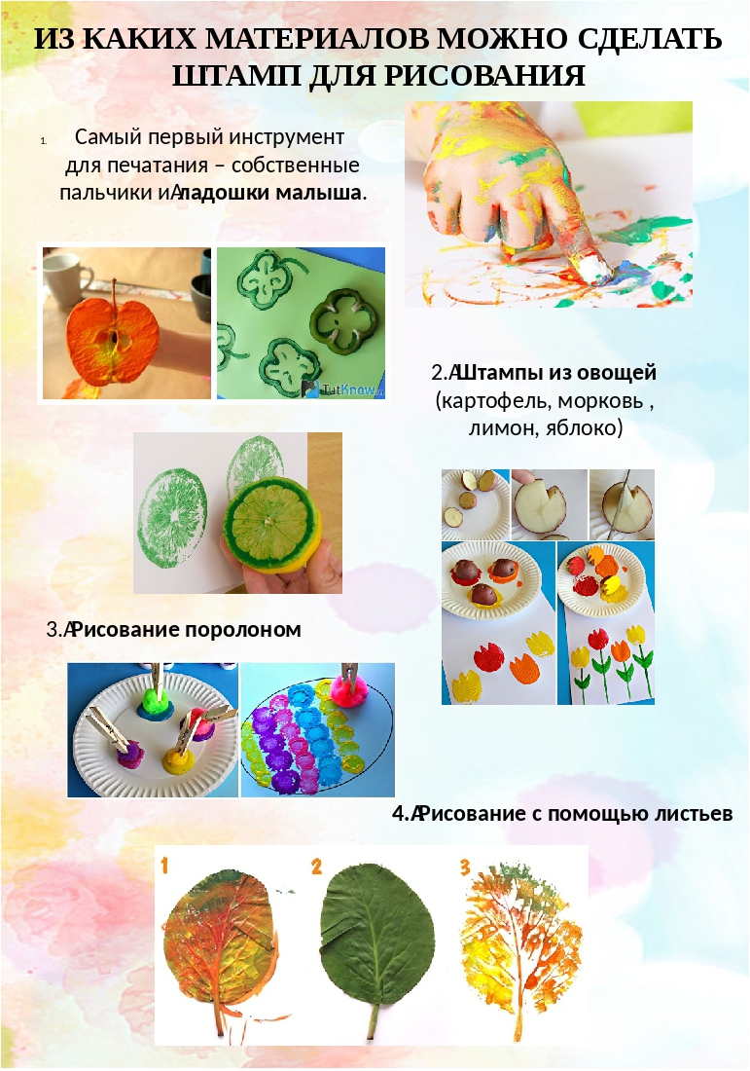

Slide 12

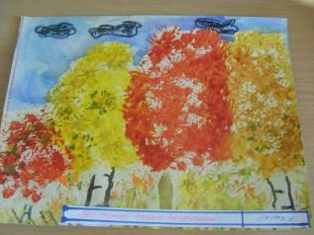
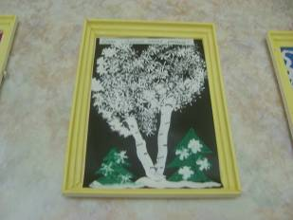
Тычок жесткой полусухой кистью
Возраст: любой.
Материалы: жесткая кисть, гуашь, бумага любого цвета и формата либо вырезанный силуэт пушистого или колючего животного.
Способ получения изображения: ребенок опускает в гуашь кисть и ударяет ею по бумаге, держа вертикально. При работе кисть в воду не опускается. Таким образом заполняется весь лист, контур или шаблон. Получается имитация фактурности пушистой или колючей поверхности.

Slide 13
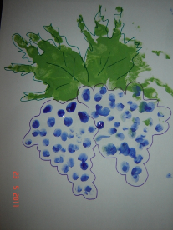
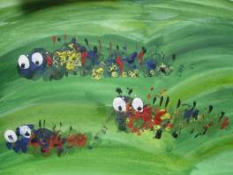
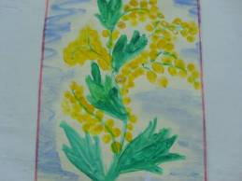
Рисование пальчиками
Возраст: от двух лет.
Материалы: мисочки с гуашью, плотная бумага любого цвета, небольшие листы, салфетки.
Способ получения изображения: ребенок опускает в гуашь пальчик и наносит точки, пятнышки на бумагу. На каждый пальчик набирается краска разного цвета. После работы пальчики вытираются салфеткой, затем гуашь легко смывается.

Slide 14
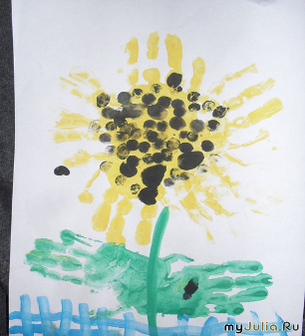
Оттиск пробкой
Возраст: от двух лет
Материалы: мисочка либо пластиковая коробочка, в которую вложена штемпельная подушка из тонкого поролона, пропитанного гуашью, плотная бумага любого цвета и размера, печатки из пробки.
Способ получения изображения: ребенок прижимает пробку к штемпельной подушке с краской и наносит оттиск на бумагу. Для получения другого цвета меняются и мисочка и пробка.

Slide 15
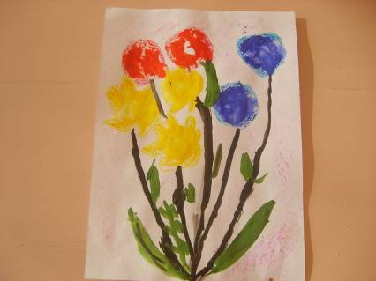
Оттиск поролоном
Возраст: от двух лет.
Материалы: мисочка либо пластиковая коробочка, в которую вложена штемпельная подушка из тонкого поролона, пропитанного гуашью, плотная бумага любого цвета и размера, кусочки поролона.
Способ получения изображения: ребенок прижимает поролон к штемпельной подушке с краской и наносит оттиск на бумагу. Для изменения цвета берутся другие мисочка и поролон.

Slide 16
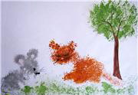
Оттиск смятой бумагой
Возраст: любой
Материалы: блюдце либо пластиковая коробочка, в которую вложена штемпельная подушка из тонкого поролона, пропитанного гуашью, плотная бумага любого цвета и размера, смятая бумага.
Способ получения изображения: ребенок прижимает смятую бумагу к штемпельной подушке с краской и наносит оттиск на бумагу. Чтобы получить другой цвет, меняются и блюдце и смятая бумага.

Slide 17
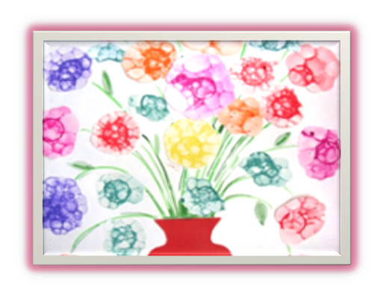
Мыльная живопись
1-йспособ: Обмакнуть кисть в небольшом количестве воды. Затем по вращать ворсинками кисти по поверхности куска мыла. Мыльную краску нанести на рисунок, создавая кистью волнистый узор, затем сделать то же самое краской другого оттенка. При рисовании образуются пузырьки, которые, высыхая, наглядно помогают увидеть фактуру красочных мазков кисти (волны, цветы, листья)
2-й способ: Через коктейльную трубочку дуть в стакан с мыльным раствором, затем накладывается лист бумаги.
3-й способ: выдувать мыльные пузыри на лист бумаги.

Slide 18
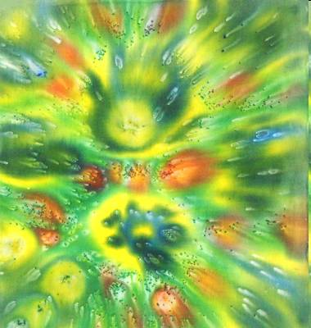
Рисование по сырому
Смочить лист водой, дать подсохнуть 30 секунд и можно рисовать, при этом краски расползаются в стороны, образуя нежные оттенки (облака, заря, деревья, радуга, северное сияние, настроение и т.д.).

Slide 19
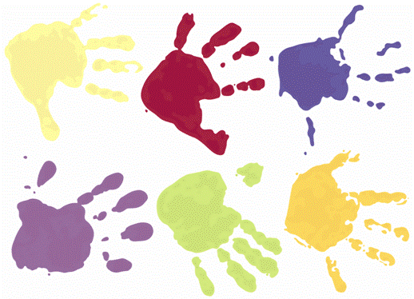
Примерные темы:
1 тема: «Перчатка»
Ручки чтоб не замерзали,
Две перчатки мы связали.
На одной – узор цветной,
На другой точь-в-точь такой.
Задание: надо рассмотреть узор на перчатке для правой руки. Нарисуй свою перчатку для левой руки, в точности повтори узор. ( можно обрисовать силуэт собственной ладошки или нарисовать по контуру, либо сделать отпечаток)

Slide 20
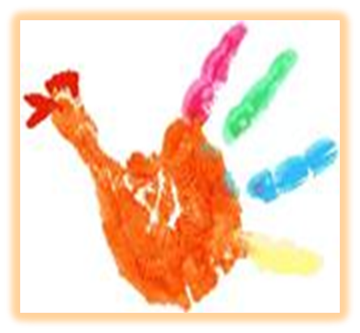
2 тема: «Петушок»
Перед вами петушок
Ярко-красный гребешок.
Почему ж он так хорош?
Нарисуешь – сам поймешь?
Задание: обведи левую ладошку и нарисуй на ней головку петушка или дорисуй глазик и раскрась клюв.

Slide 21
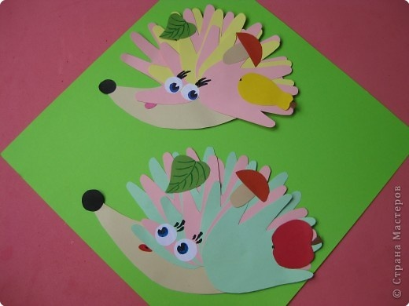
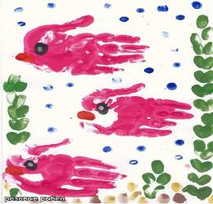
3 тема: «Ежик»
Еж, колючий недотрога,
Как-то раз заметил строго:
- У меня, как и у елки,
Очень острые иголки.
Задание: обведи левую ладошку и нарисуй на ней пальцам глаза и нос у своего ежика.
4 тема: «Рыбка»
Рыбка, рыбка золота
В речке плавает, играя:
То на дно она ныряет,
То вдруг снова вверх плывет.
Задание: обведи левую ладошку и нарисуй на ней пальцам глаза и рот усвоей рыбки.

Slide 22
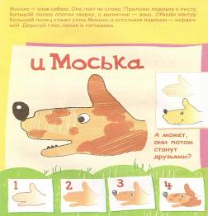
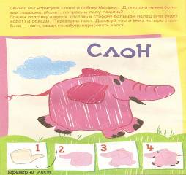
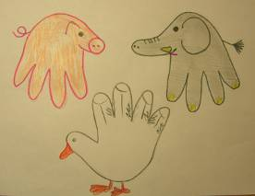
5 тема: «Злая собака»
Во дворе несет дозор
Пес по имени Трезор.
Злобно морща нос свой, лает,
В дом чужого не пускает.
Задание: обведи левую ладошку и нарисуй на ней свою собаку дорисовав нос и глаз.
6 тема: «Слон»
Вот огромный серый слон,
Свесил уши низко он,
Тянет длинный хобот-нос.
А куда? Для всех вопрос!...
Задание: обведи левый кулачок и нарисуй на нем своего слона.(хвост, уши, глаза и ноги)

Slide 23
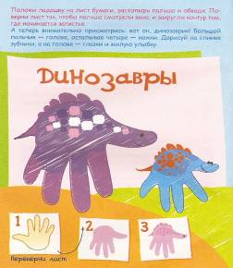
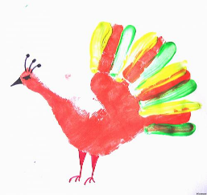
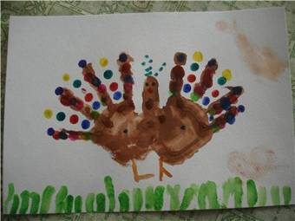
7 тема: «Дракон»
Познакомлю вас с Дракошей.
Не пугайтесь! Он хороший
И совсем-совсем не злой,
Он забавный и смешной.
Задание: обведи левую ладошку и нарисуй на ней своего дракона.
8 тема: «Жар-птица»
По стране загадочной,
Неизвестной, сказочной
Дивная Жар-птица
Кружится-кружится.
Задание: обведи левую ладошку и нарисуй на ней свою Жар-птицу.

Slide 24
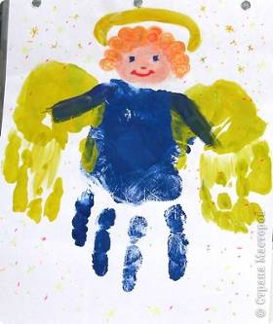
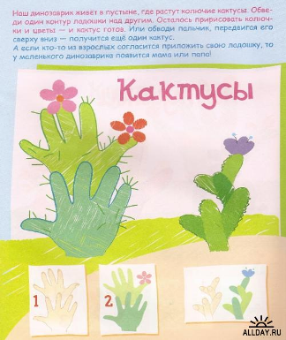
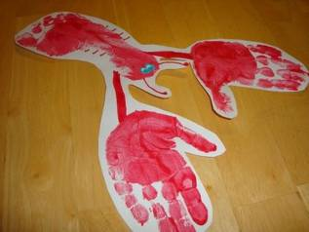
11 тема: «Ангелочек»
12 тема: «Кактусы»
13 тема: «Краб»

Slide 25
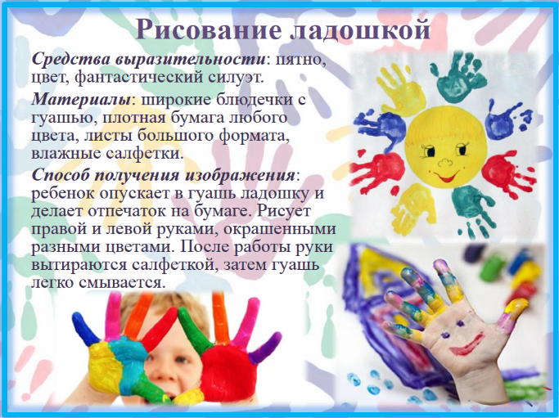

Slide 26

Уважаемые родители!
Во время деятельности с ребенком,
сделайте пожалуйста фотографии.
Отправить фотографии можно в группу вайбер или лично воспитателю.

Slide 27


